Slide 1
Pestañas
CF007_6_Balance y estado

Slide 2
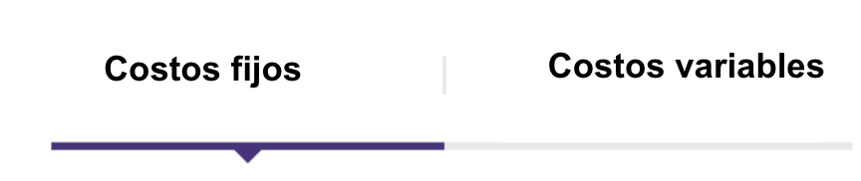
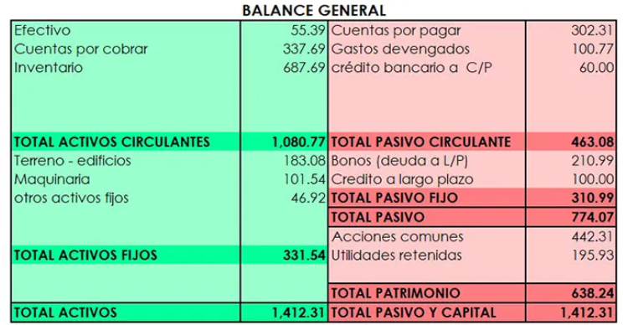
Indicaciones de la producción
Balance general
Estado de resultados
Equipo de producción, favor crear 2 pestañas, cada una representa:
Balance general
Esta diapositiva hacer referencia a:
Pestaña 1: Balance general
Ilustrar tabla de balance general
La tabla de balance general digitada se encuentra en la carpeta de Anexos/Balance General.
Mediante este documento es posible evidenciar la situación financiera de una empresa, ya que allí se plasman los activos, pasivos y el patrimonio durante un periodo específico, es decir, lo que la empresa tiene, lo que debe y los aportes de los socios.
Nota. https://finanzasparaemprendedores.com/finanzas/que-es-el-balance-general/

Slide 3

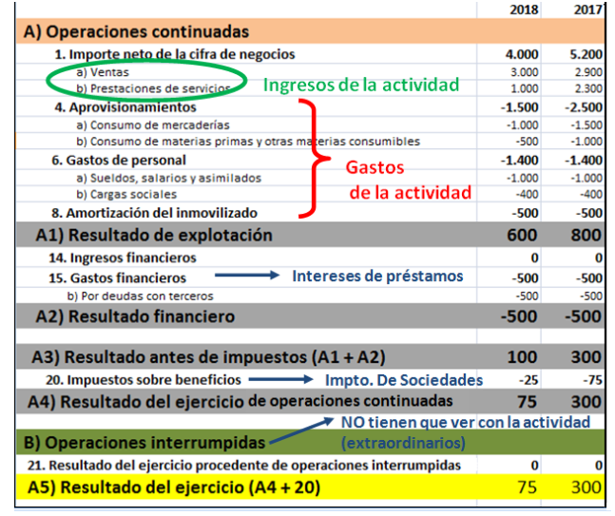
Indicaciones de la producción
Balance general
Estado de resultados
Equipo de producción, favor crear 2 pestañas, cada una representa:
Balance general
Esta diapositiva hacer referencia a:
Pestaña 2: Estado de resultados
Ilustrar tabla de pérdidas y ganancias
La Tabla de estado de resultados, se encuentra digitada en el archivo que se encuentra en la carpeta Anexos/Estado de resultados.
Mediante este documento es posible evidenciar la situación financiera de una empresa, ya que allí se plasman los activos, pasivos y el patrimonio durante un periodo específico, es decir, lo que la empresa tiene, lo que debe y los aportes de los socios.
Nota. https://contayfiscalactual.wordpress.com/2018/09/20/3-cuenta-de-perdidas-y-ganancias/

